Slide 1
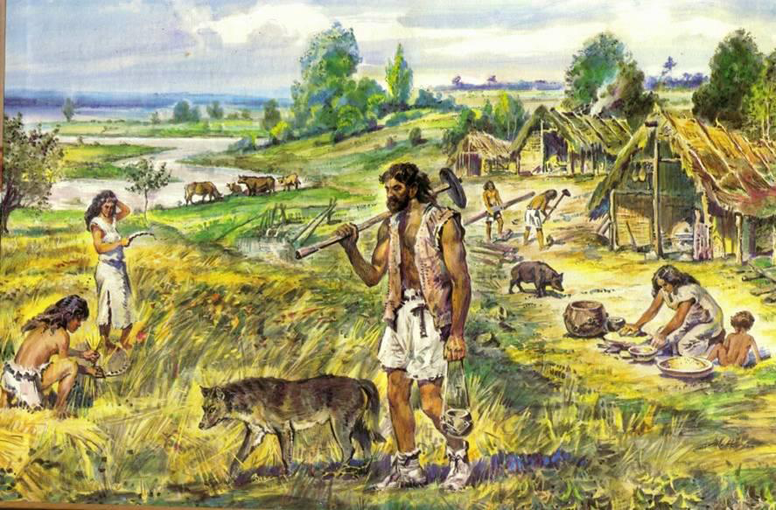
Появление неравенства и знати
История 5 класс

Slide 2
План урока
1. Развитие ремёсел.
2. Изобретение плуга.
3. У каждой семьи –своё хозяйство.
4. Выделение знати.

Slide 3
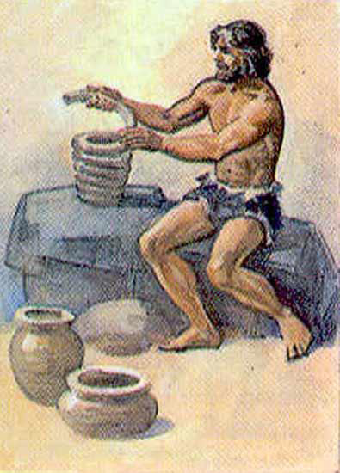
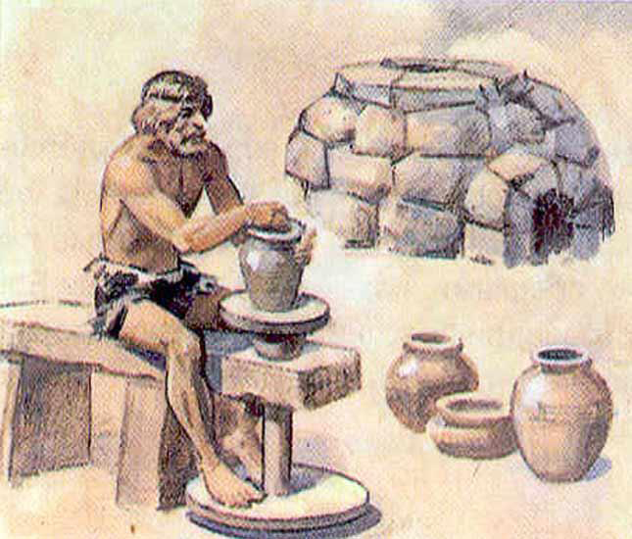
Развитие ремёсел
Изготовление прочной и красивой посуды требовало особого мастерства. Овладение им требовало не отвлекаться на иные занятия –земледелие и скотоводство.
Ремесло -изготовление различных изделий ручным способом.

Slide 4
Развитие ремёсел.
Люди заметили, что попавшие в очаг самородки меди размягчаются в огне и меняют форму при ударе. Это свойство позволило выковывать из меди разные предметы. Медь была первым металлом, из которого люди научились делать орудия труда.
Около 9 тысяч лет назад в Западной Азии появилось новое ремесло –обработка металлов

Slide 5
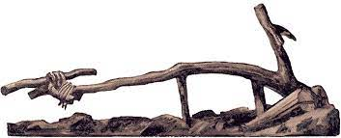
Изобретение плуга
Изобретение деревянного плуга положило начало плужному земледелию. Благодаря изобретению плуга, использованию животных для рыхления земли, появлению медных орудий отпала необходимость о совместном труде всей общины на полях.

Slide 6
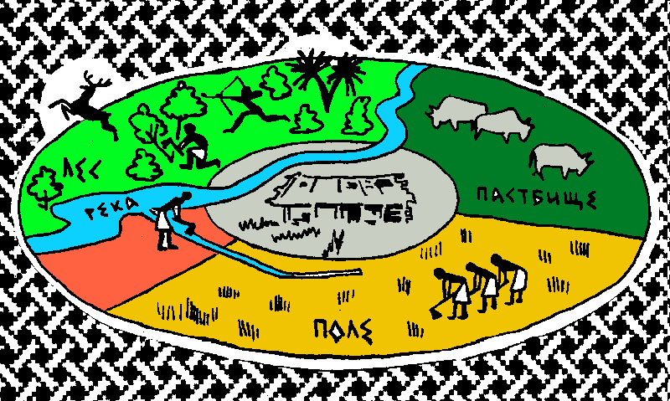
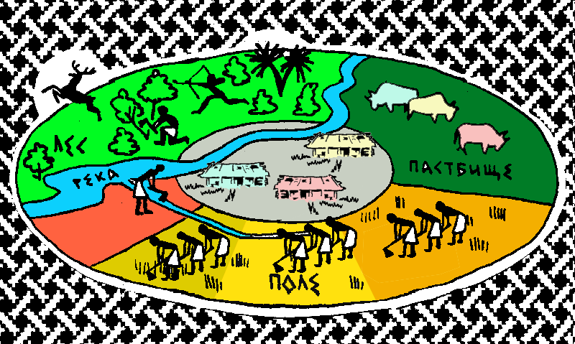
У каждой семьи своё хозяйство
На смену родовой общине пришла соседская
Пахота на полях и применение медных орудий привели к появлению большого количества продуктов.

Slide 7
Появление неравенства
Соседская община –коллектив людей, не являющиеся родственниками, но совместно выполняющими ряд работ (осушение болот, расчистка леса под пашню, выкапывание пруда, вода из которого используется для полива и т.д.).
Разное отношение к труду, непредвиденные природные явления приводили к имущественному неравенству семей в соседской общине.

Slide 8
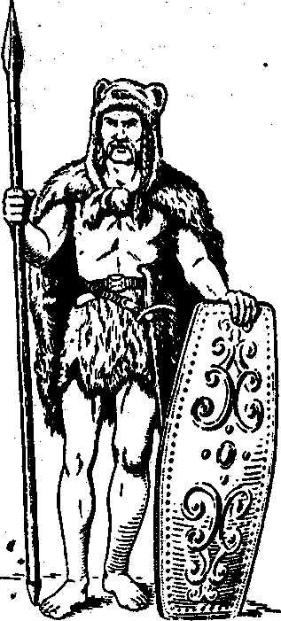
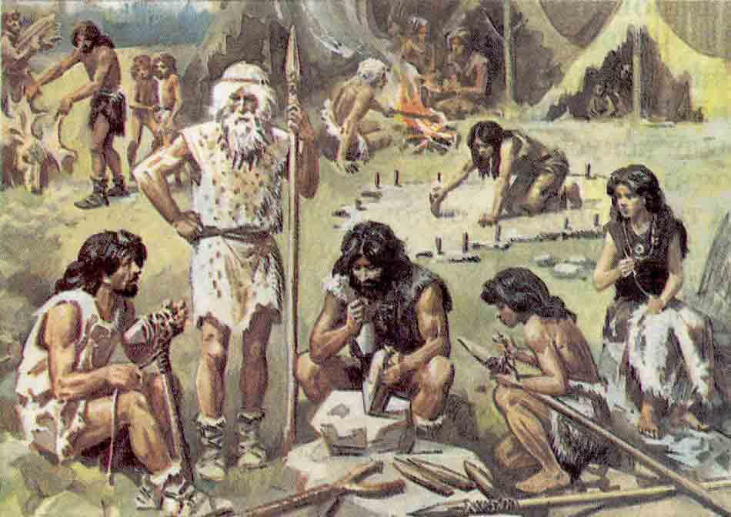
Выделение знати
Старейшины и вожди племени назывались знатными людьми. Знатность передавалась по наследству. Теперь только из числа знатных стали выбирать вождей племён и старейшин.

Slide 9
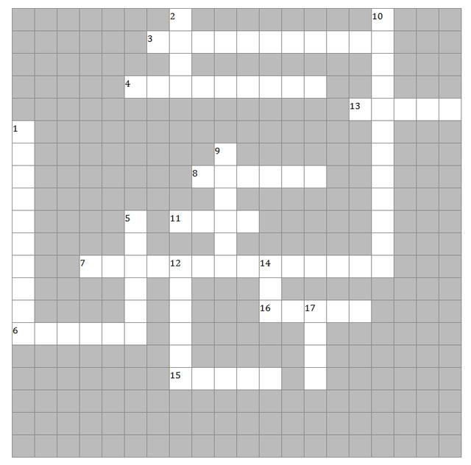
Задание
Задания по горизонтали:
3.Человек,занимавшийся изготовлением различных изделий
4.Название пещеры в Испании ,в которой впервые были обнаружены наскальные рисунки
6.Континент,на котором обнаружены кости людей, живших более 2 миллионов лет назад
7.Одно из занятий древних людей
8.Приспособление для ловли крупной рыбы
11.Вырезанное из дерева или из камня изображение духа
13.Глава племени
15.Одно из основных занятий древнего человека
16.Главное охотничье орудие древнего человека
Задания по вертикали:
1.Самый старший, мудрый и опытный мужчина, управлявший родовой общиной
2.Первый металл, который люди научились обрабатывать
5.Одно из главных орудий охоты и обороны древнего человека
9.Самый крупный зверь, на которого охотились древние люди
10.Занятие древних людей, почти полностью заменившее охоту
12.Орудие труда древнего человека
14.Охотничье оружие, изобретение которого позволяло поражать цель на значительном расстоянии
17.Приспособление для рыхления твердой почвы

Slide 10
Домашнее Задание
Повторять даты и термины из параграфов №1-4
Читать и пересказывать параграф № 5.
Отвечать устно на вопросы к параграфу.

